Slide 1
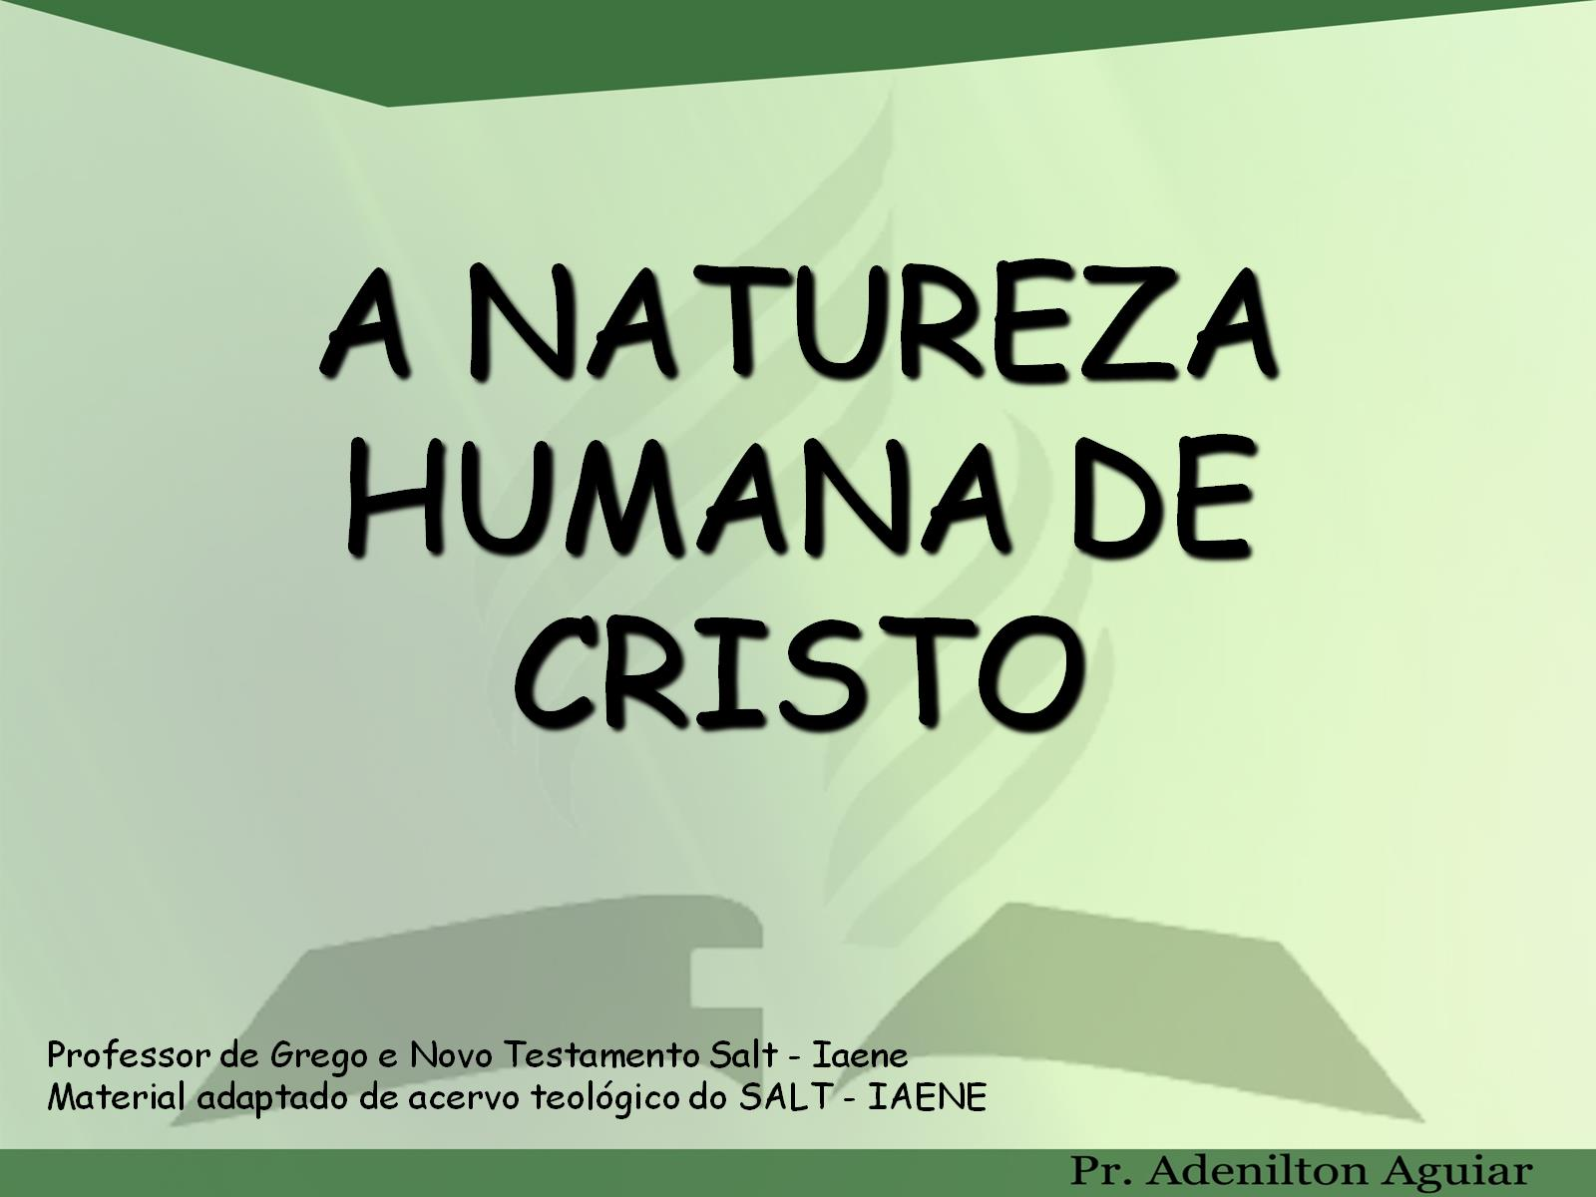
A NATUREZA HUMANA DE CRISTO

Slide 2
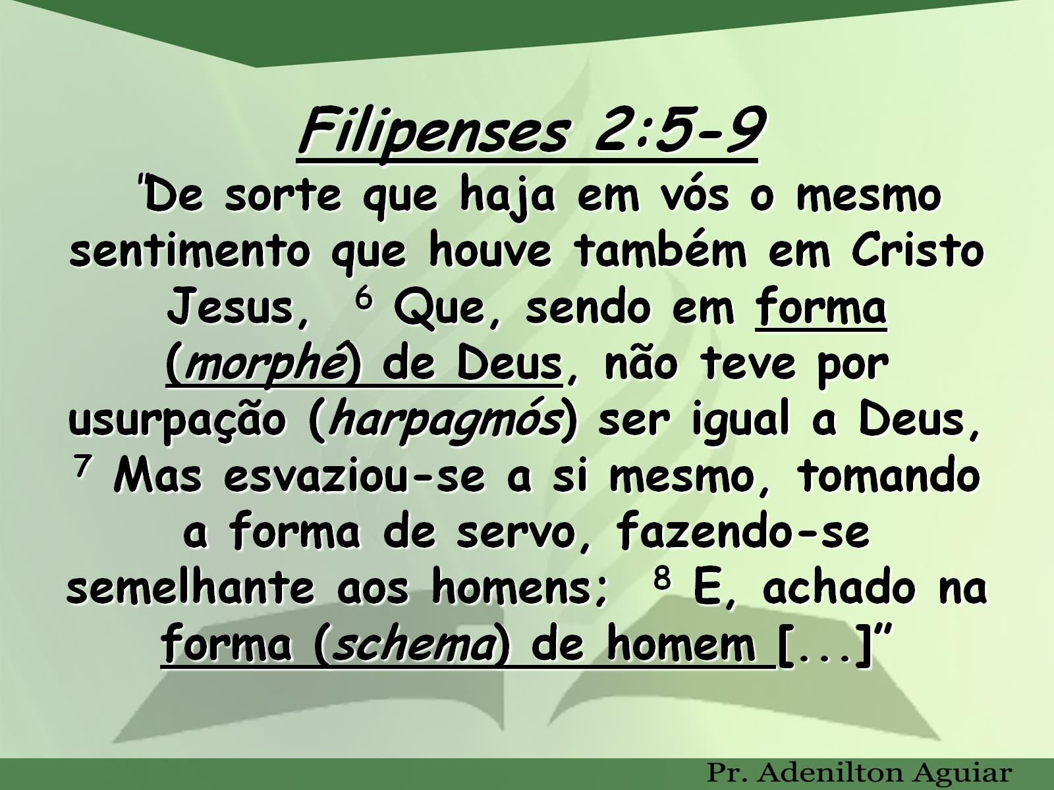
Filipenses 2:5-9
“De sorte que haja em vós o mesmo sentimento que houve também em Cristo Jesus, ⁶ Que, sendo em forma (morphé) de Deus, não teve por usurpação (harpagmós) ser igual a Deus, ⁷ Mas esvaziou-se a si mesmo, tomando a forma de servo, fazendo-se semelhante aos homens; ⁸ E, achado na forma (schema) de homem [...]”

Slide 3
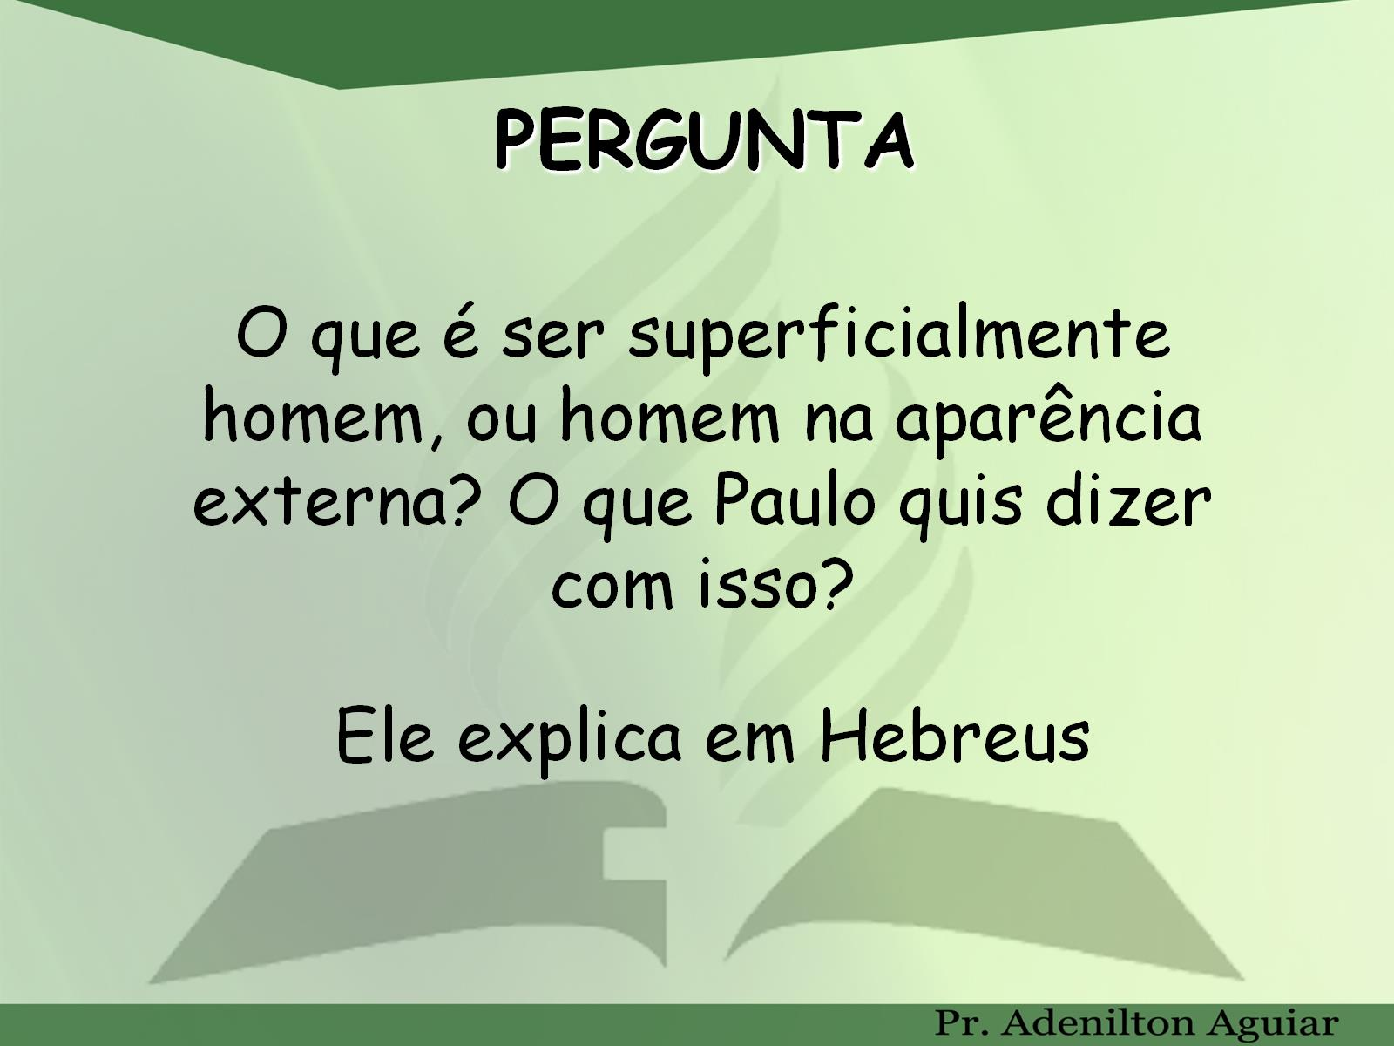
PERGUNTA

Slide 4
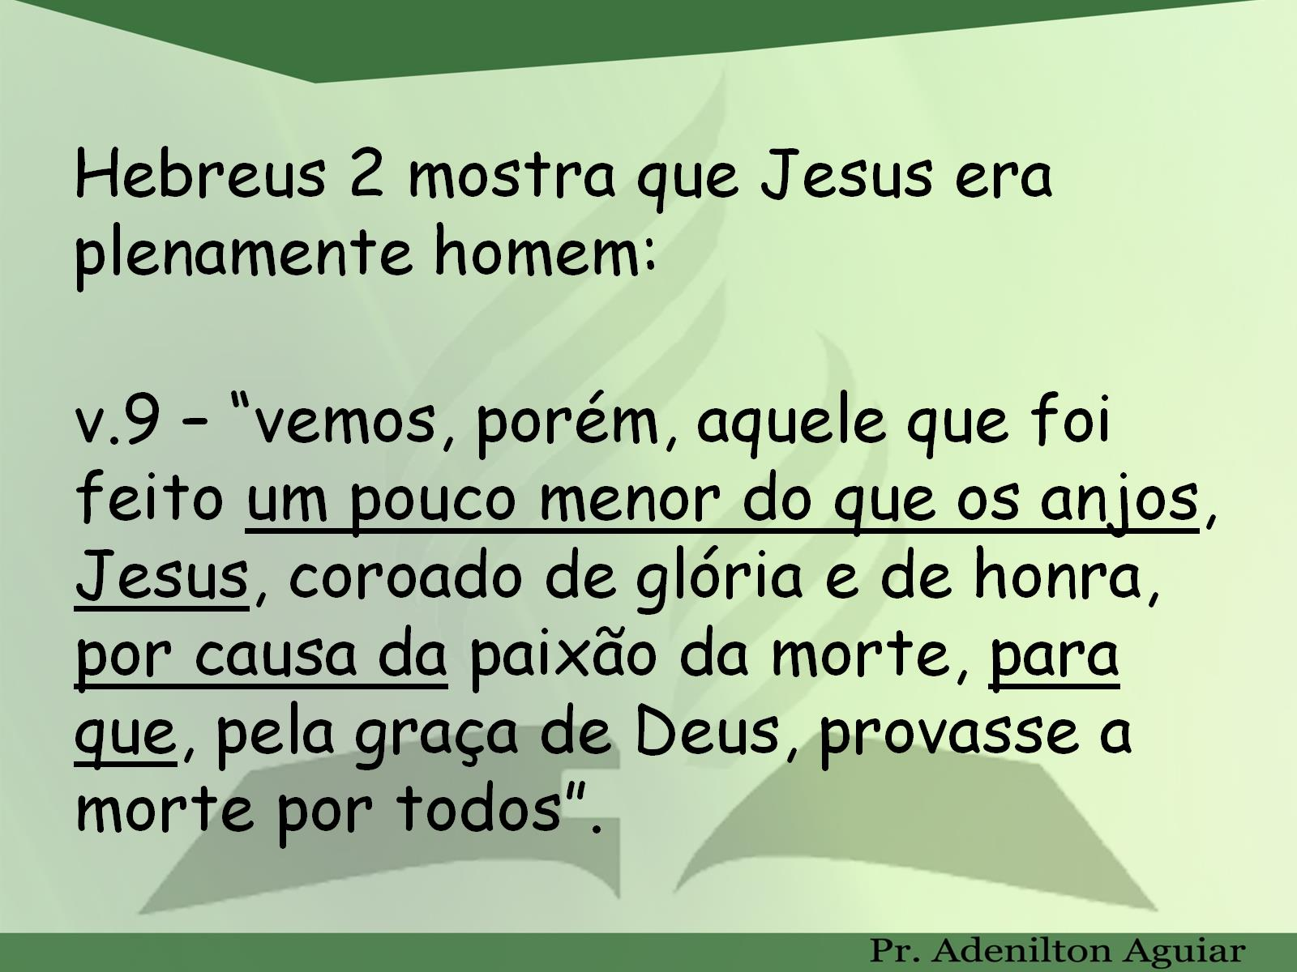

Slide 5
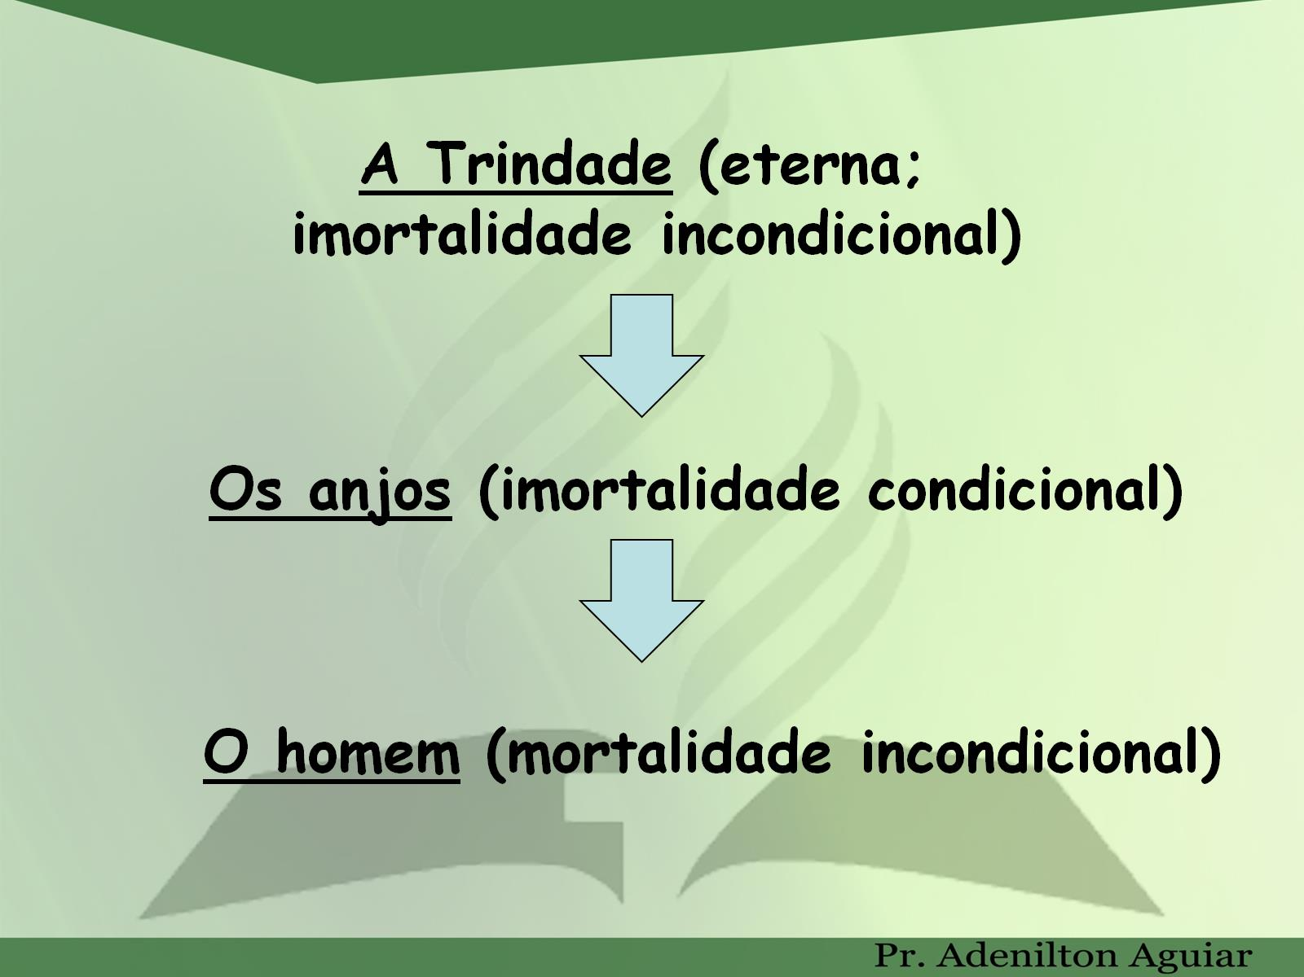

Slide 6
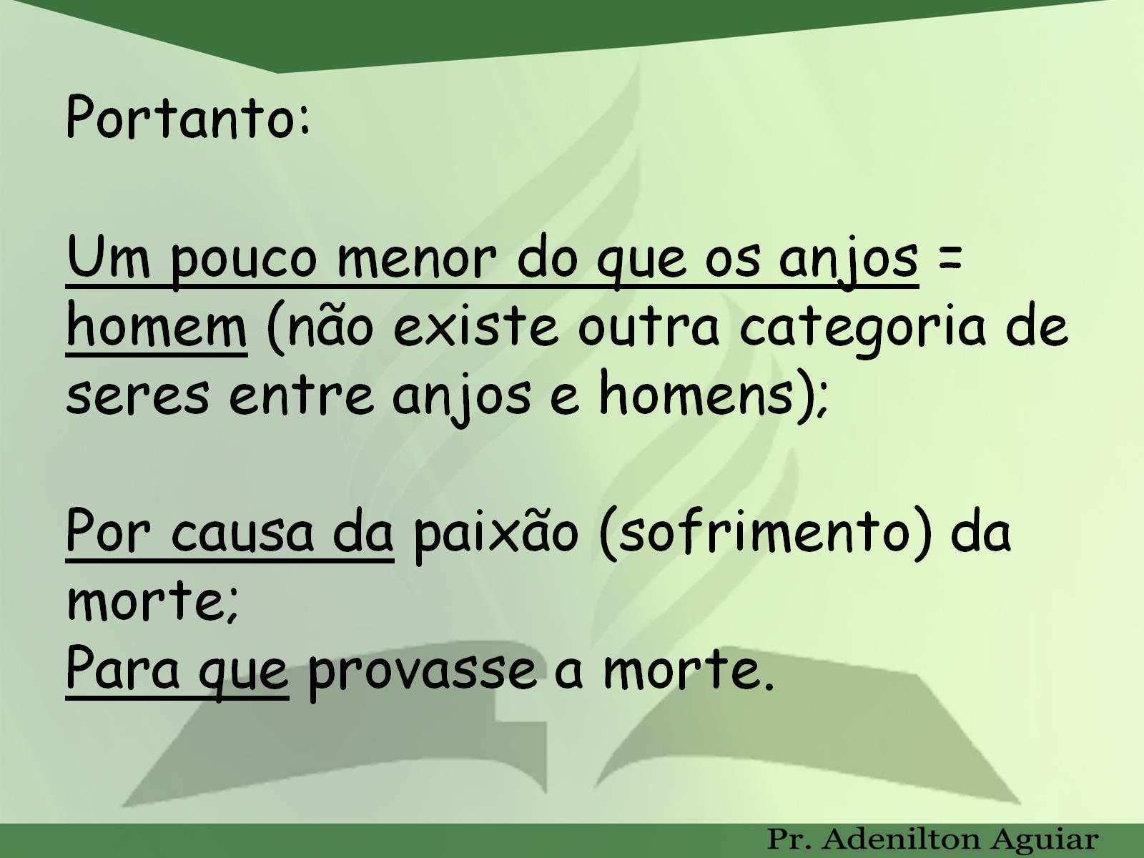

Slide 7
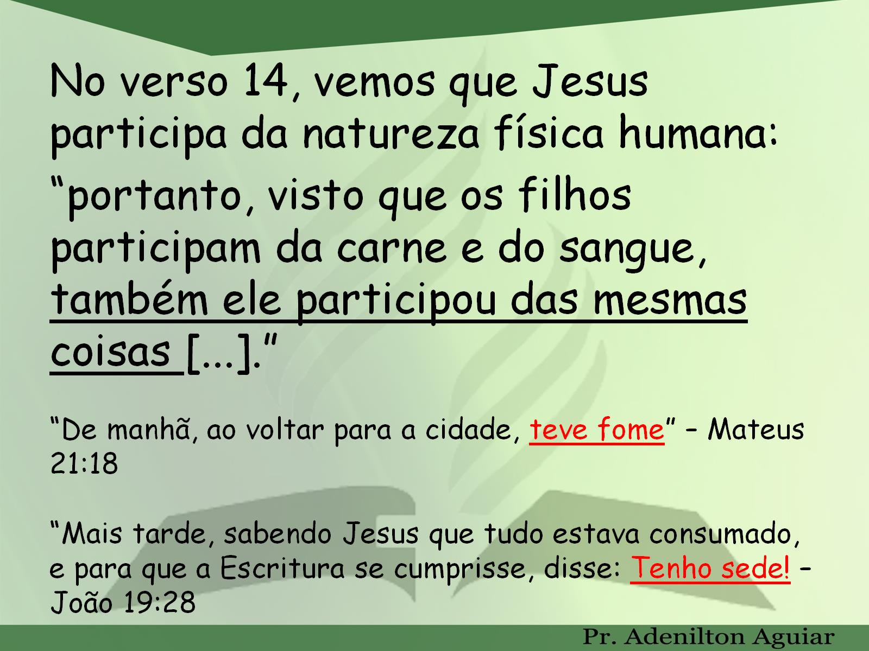

Slide 8


Slide 9
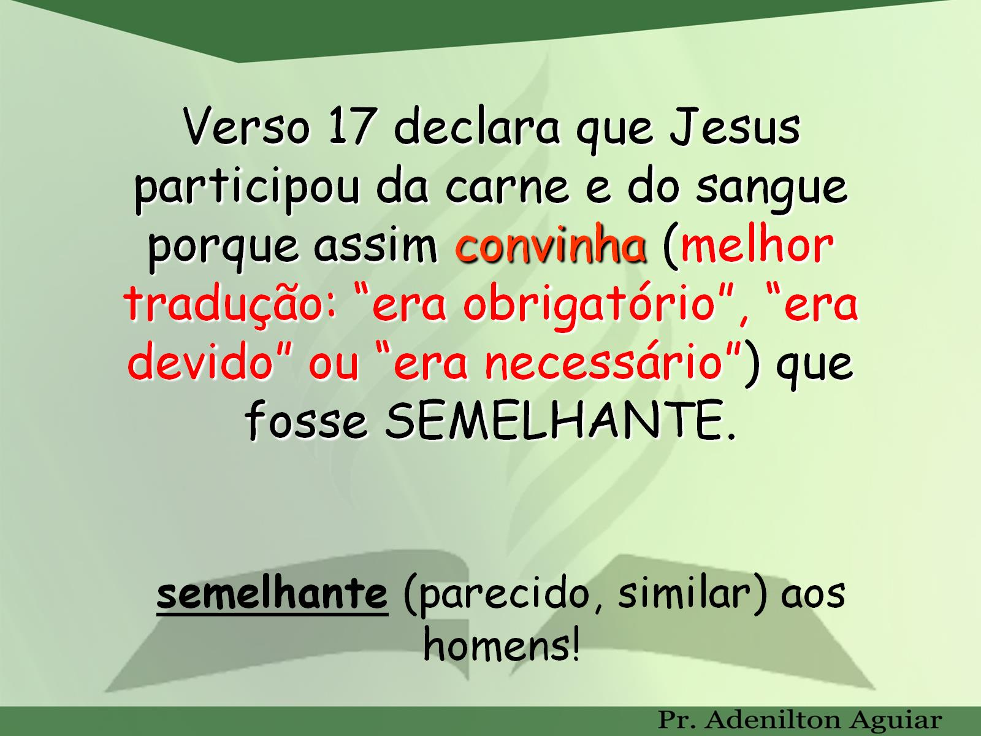
Verso 17 declara que Jesus participou da carne e do sangue porque assim convinha (melhor tradução: “era obrigatório”, “era devido” ou “era necessário”) que fosse SEMELHANTE.

Slide 10
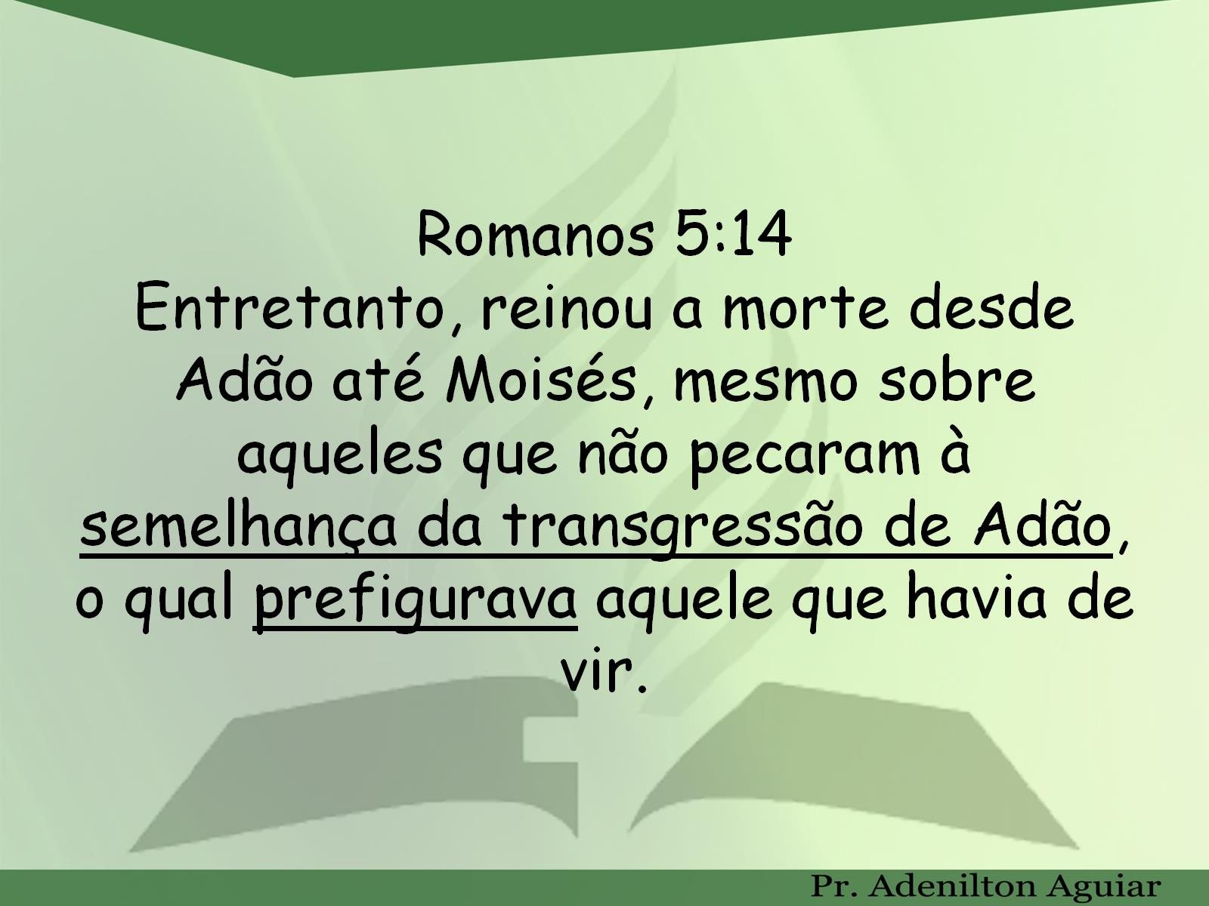
Romanos 5:14
Entretanto, reinou a morte desde Adão até Moisés, mesmo sobre aqueles que não pecaram à semelhança da transgressão de Adão, o qual prefigurava aquele que havia de vir.

Slide 11
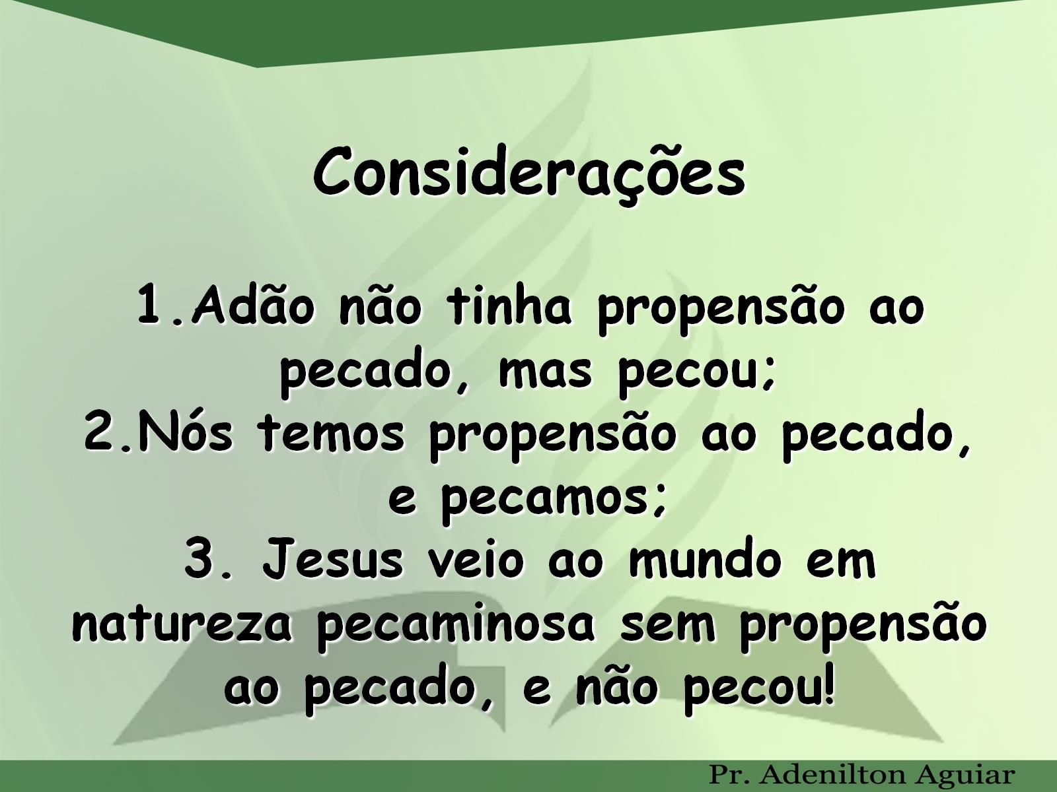
Considerações
1.Adão não tinha propensão ao pecado, mas pecou;
2.Nós temos propensão ao pecado, e pecamos;
3. Jesus veio ao mundo em natureza pecaminosa sem propensão ao pecado, e não pecou!

Slide 12
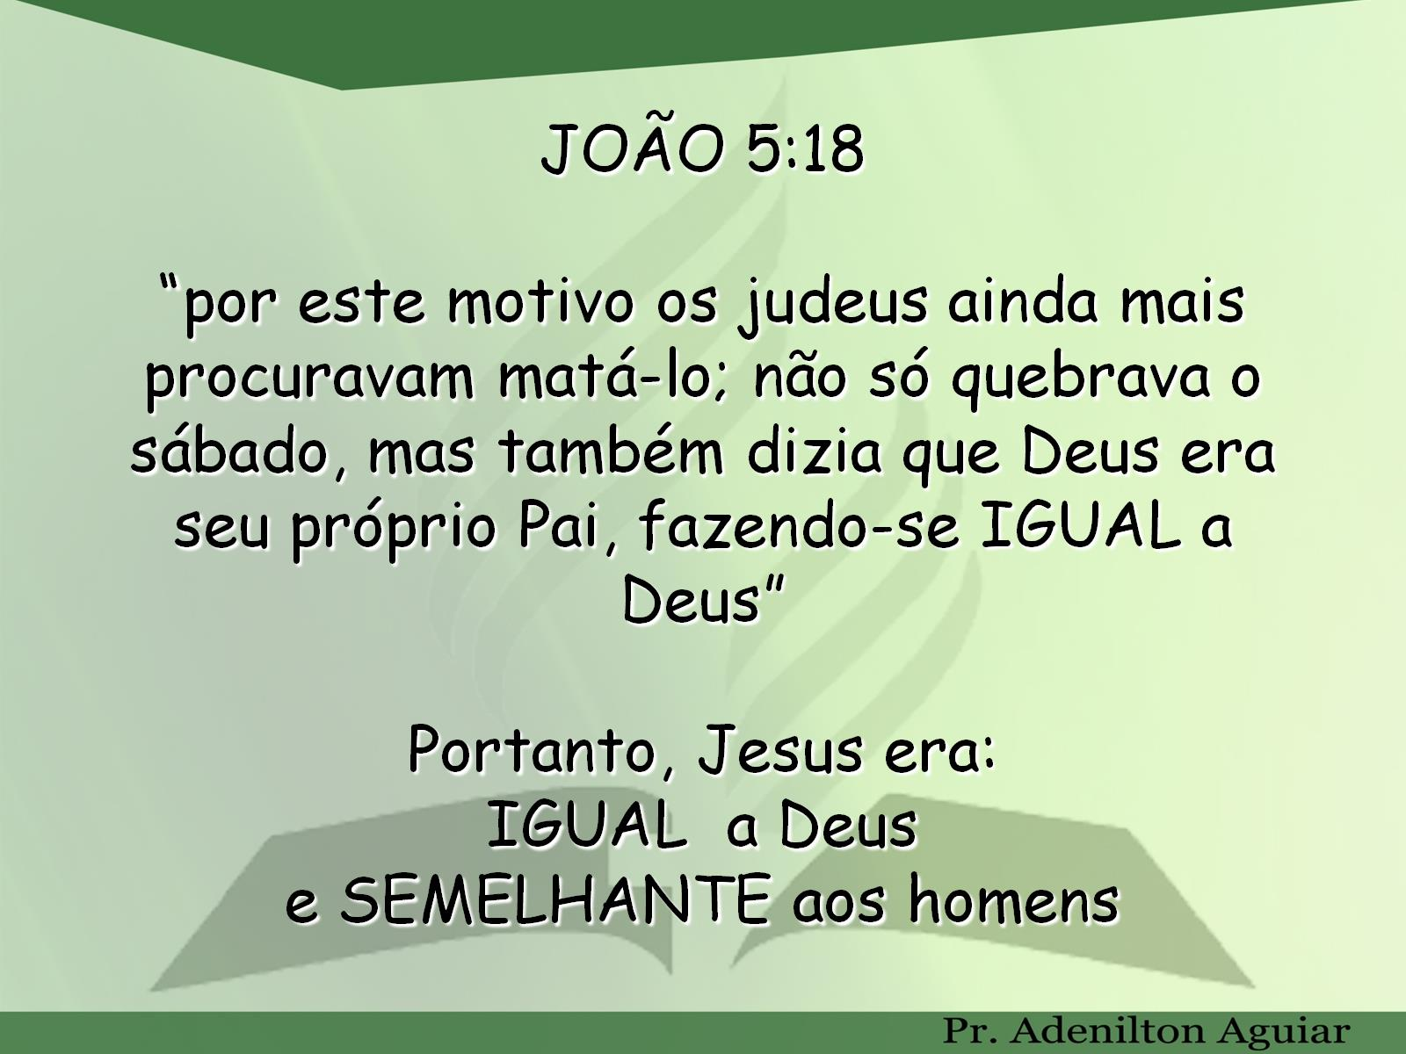
JOÃO 5:18
“por este motivo os judeus ainda mais procuravam matá-lo; não só quebrava o sábado, mas também dizia que Deus era seu próprio Pai, fazendo-se IGUAL a Deus”
Portanto, Jesus era:
IGUAL a Deus e SEMELHANTE aos homens

Slide 13
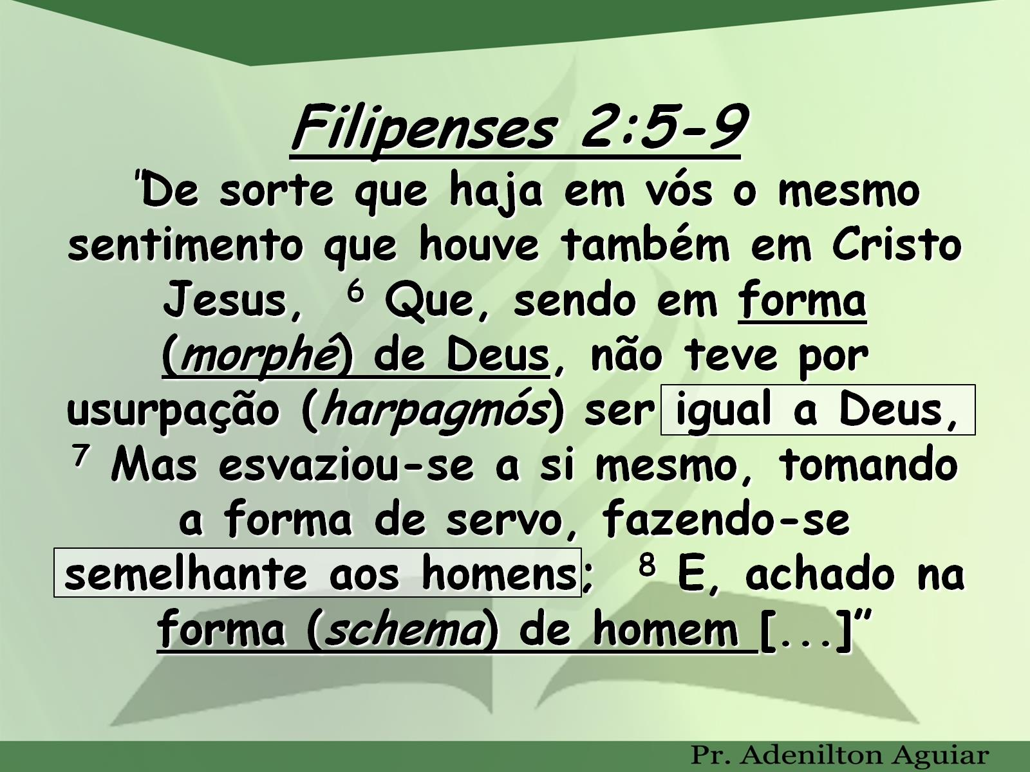
Filipenses 2:5-9
“De sorte que haja em vós o mesmo sentimento que houve também em Cristo Jesus, ⁶ Que, sendo em forma (morphé) de Deus, não teve por usurpação (harpagmós) ser igual a Deus, ⁷ Mas esvaziou-se a si mesmo, tomando a forma de servo, fazendo-se semelhante aos homens; ⁸ E, achado na forma (schema) de homem [...]”

Slide 14
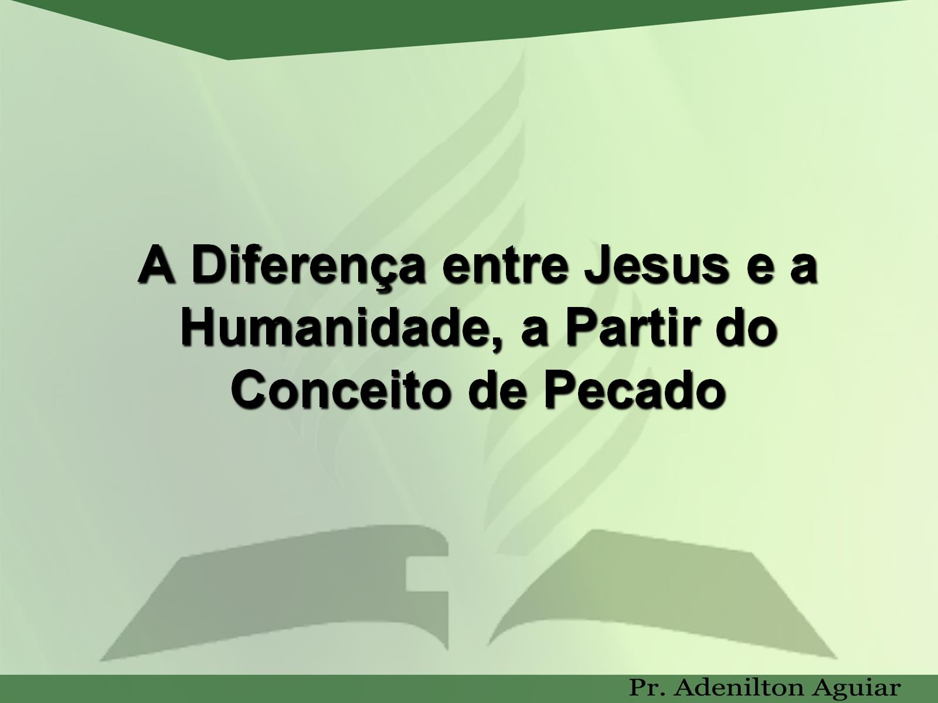
A Diferença entre Jesus e a Humanidade, a Partir do Conceito de Pecado

Slide 15

Descrições Bíblicas da Impecabilidade de Cristo

Slide 16
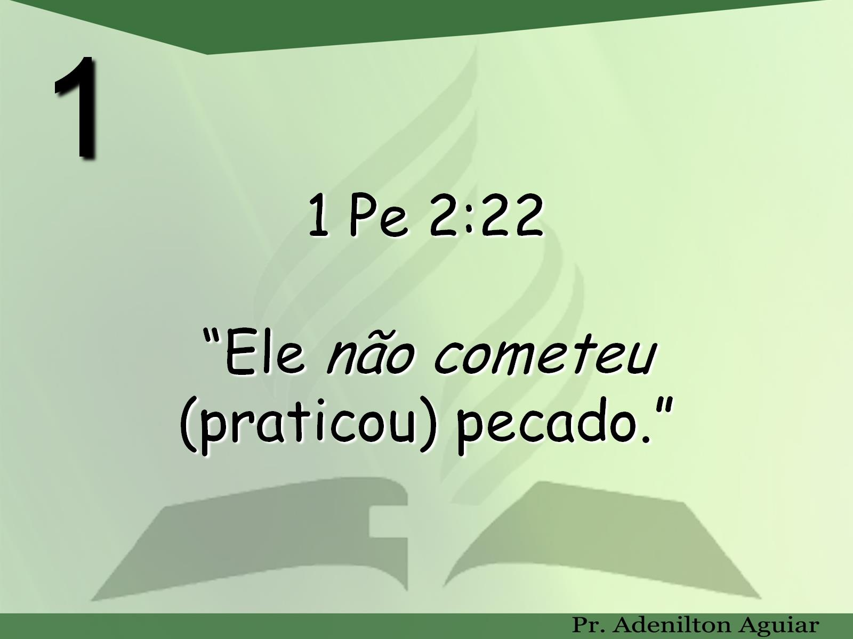
1 Pe 2:22
“Ele não cometeu (praticou) pecado.”

Slide 17
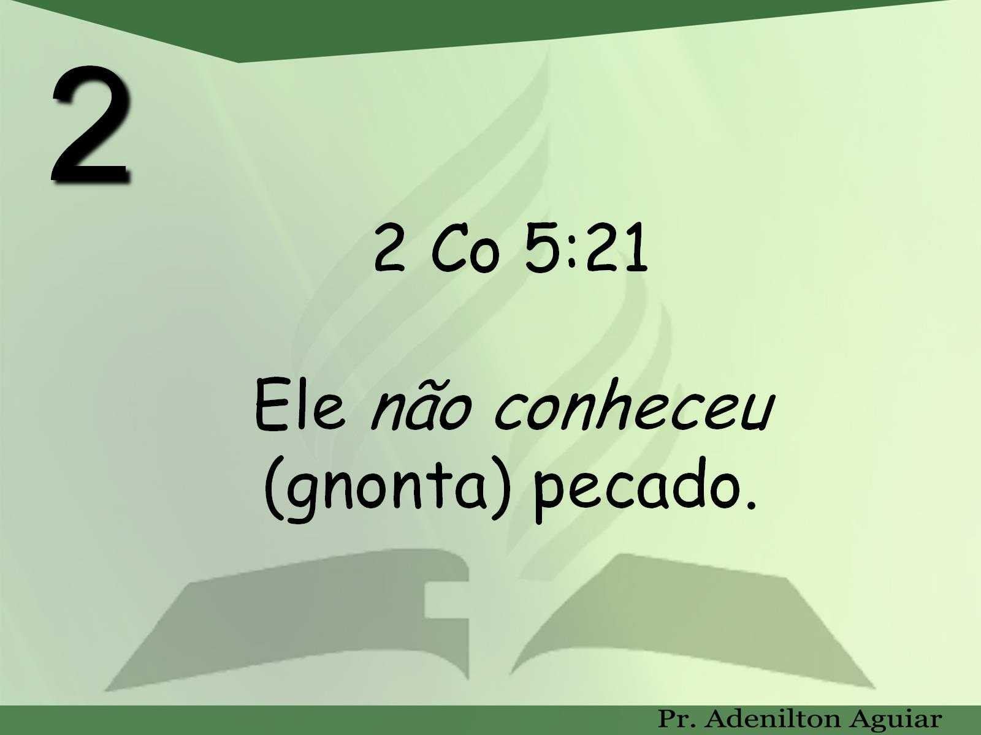
2 Co 5:21
Ele não conheceu (gnonta) pecado.

Slide 18
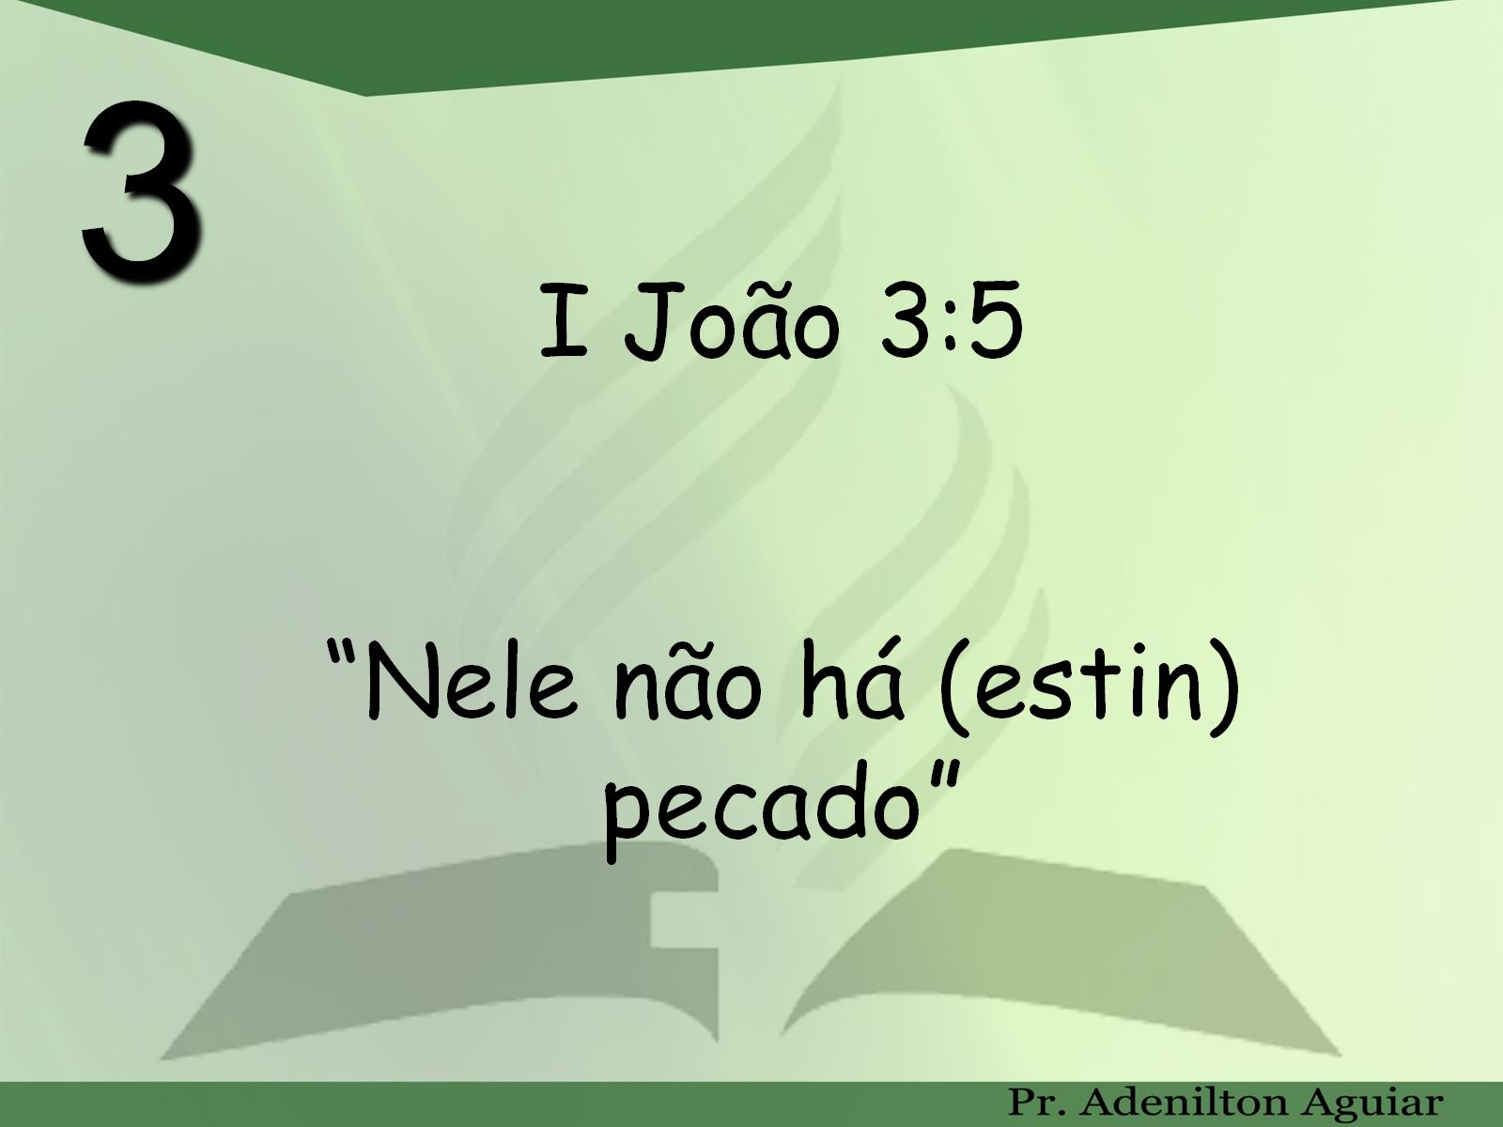
I João 3:5
“Nele não há (estin) pecado”

Slide 19
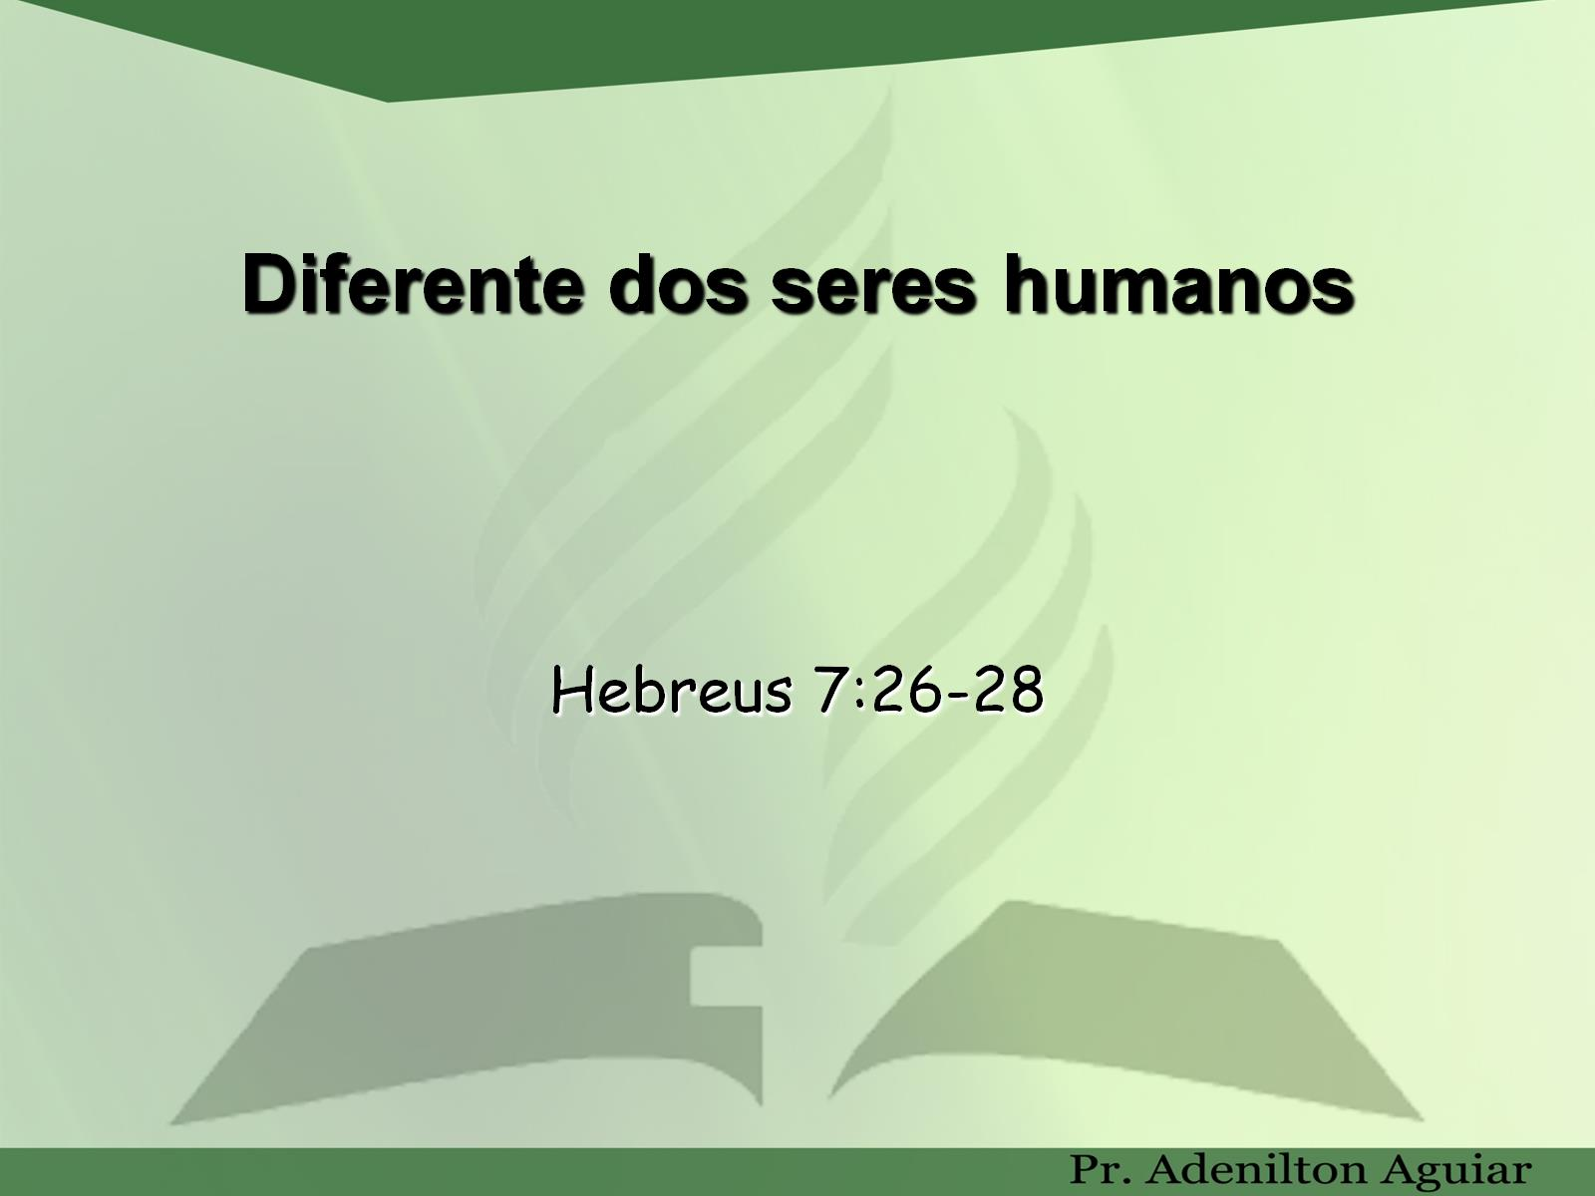
Diferente dos seres humanos

Slide 20
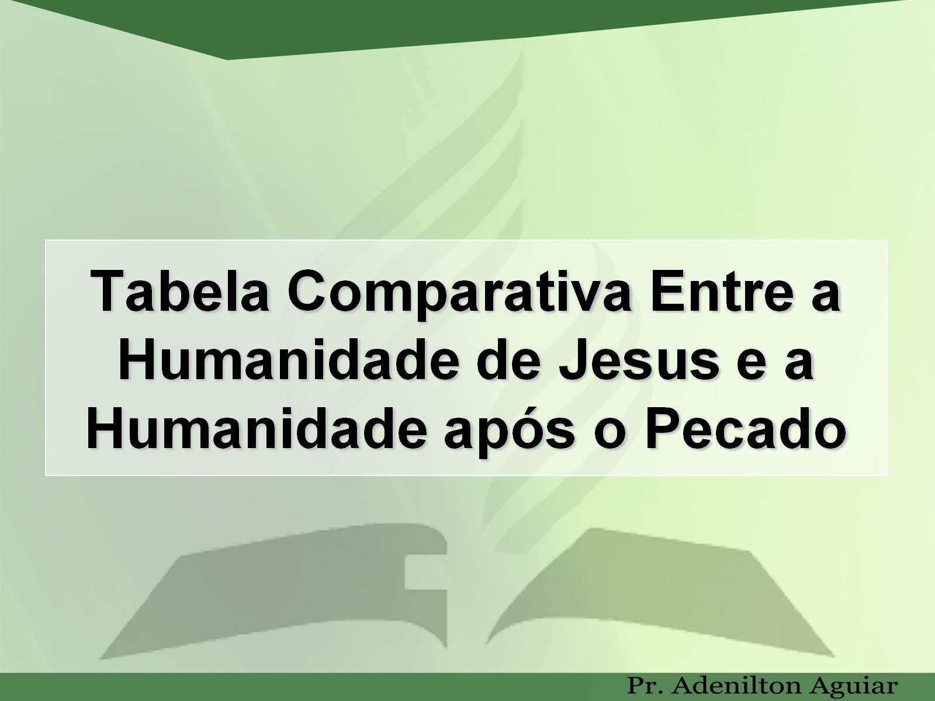
Tabela Comparativa Entre a Humanidade de Jesus e a Humanidade após o Pecado

Slide 21
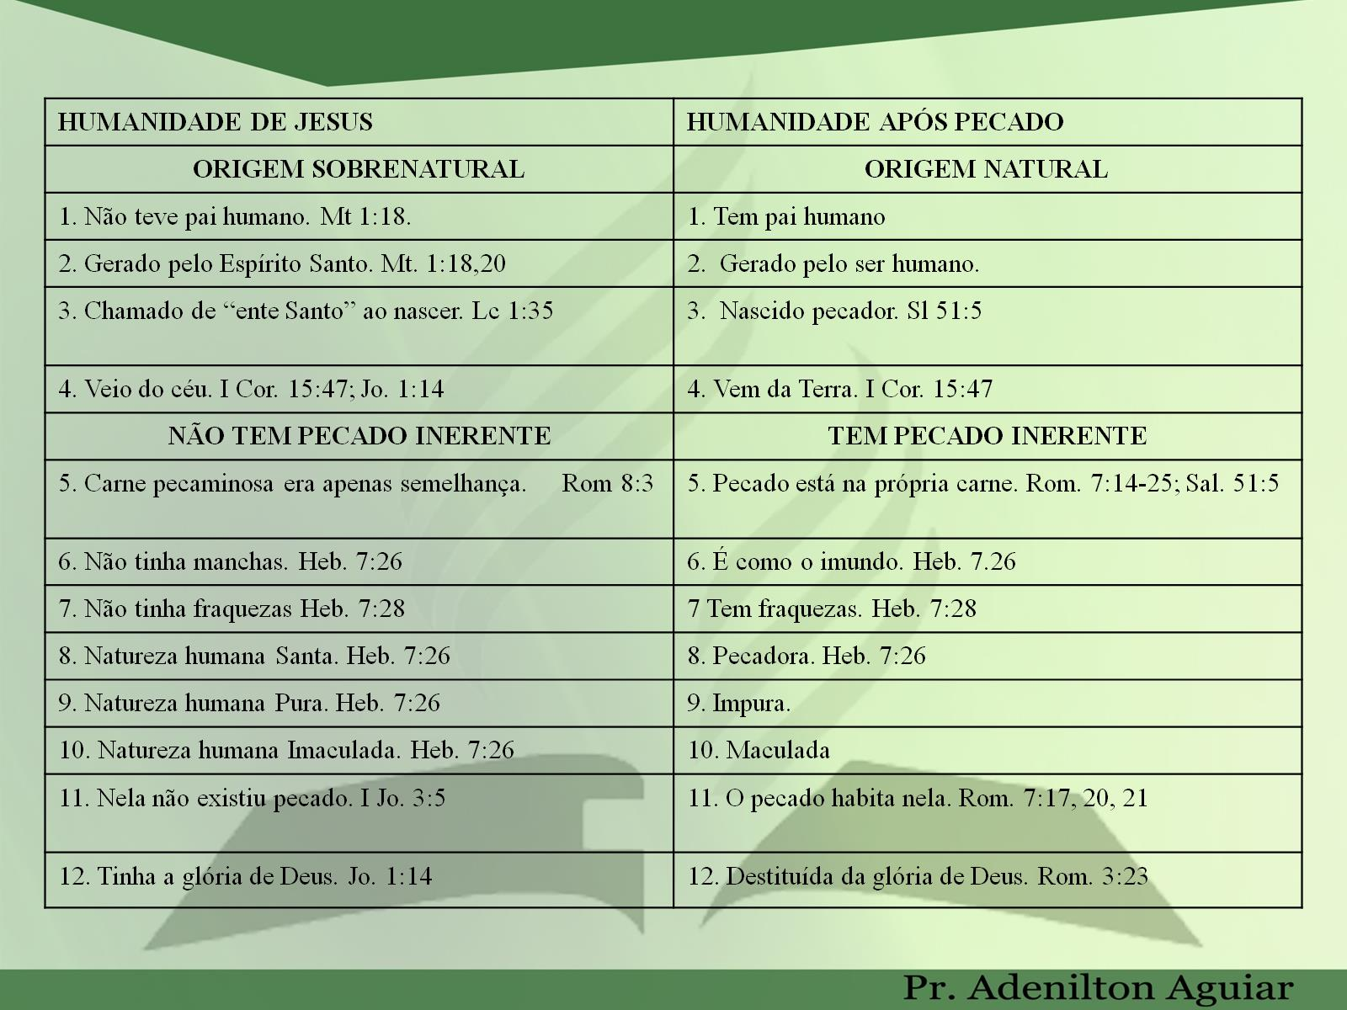

Slide 22
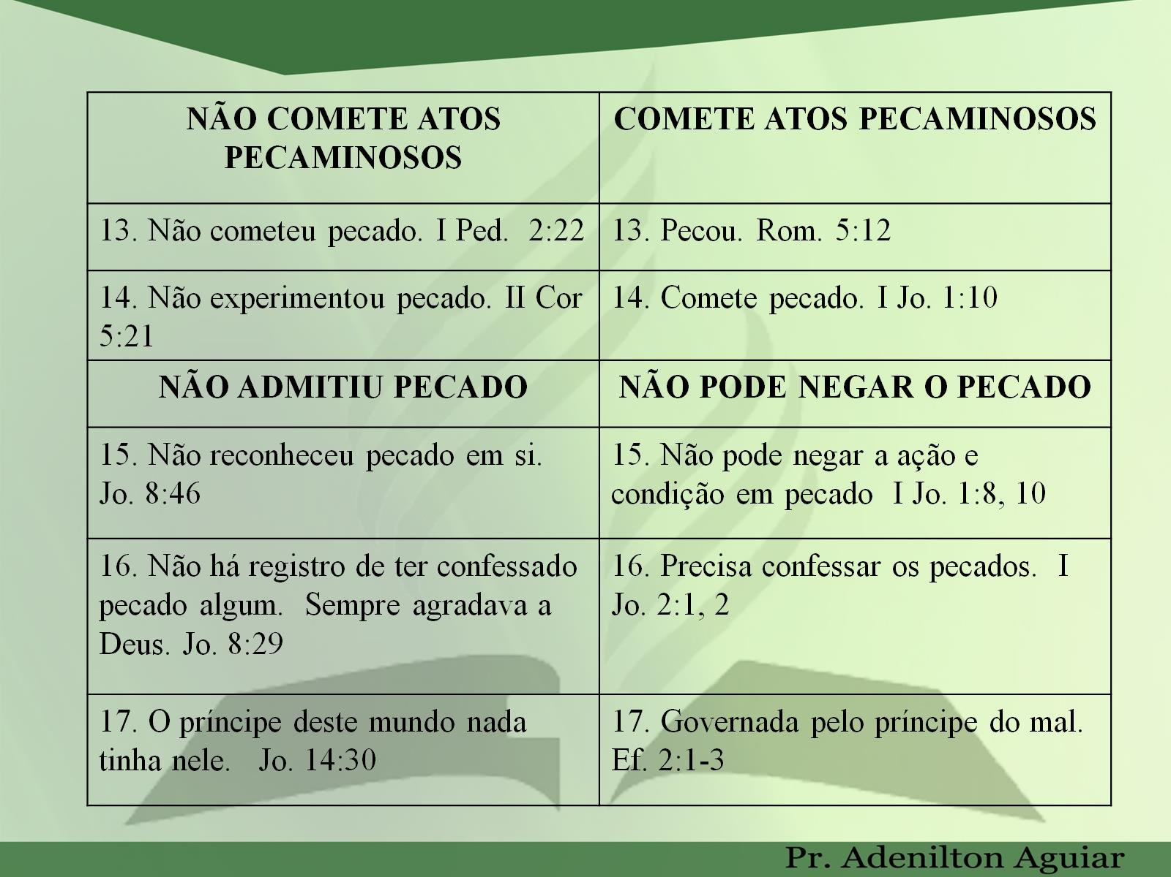

Slide 23

CONCLUSÃO

Slide 24
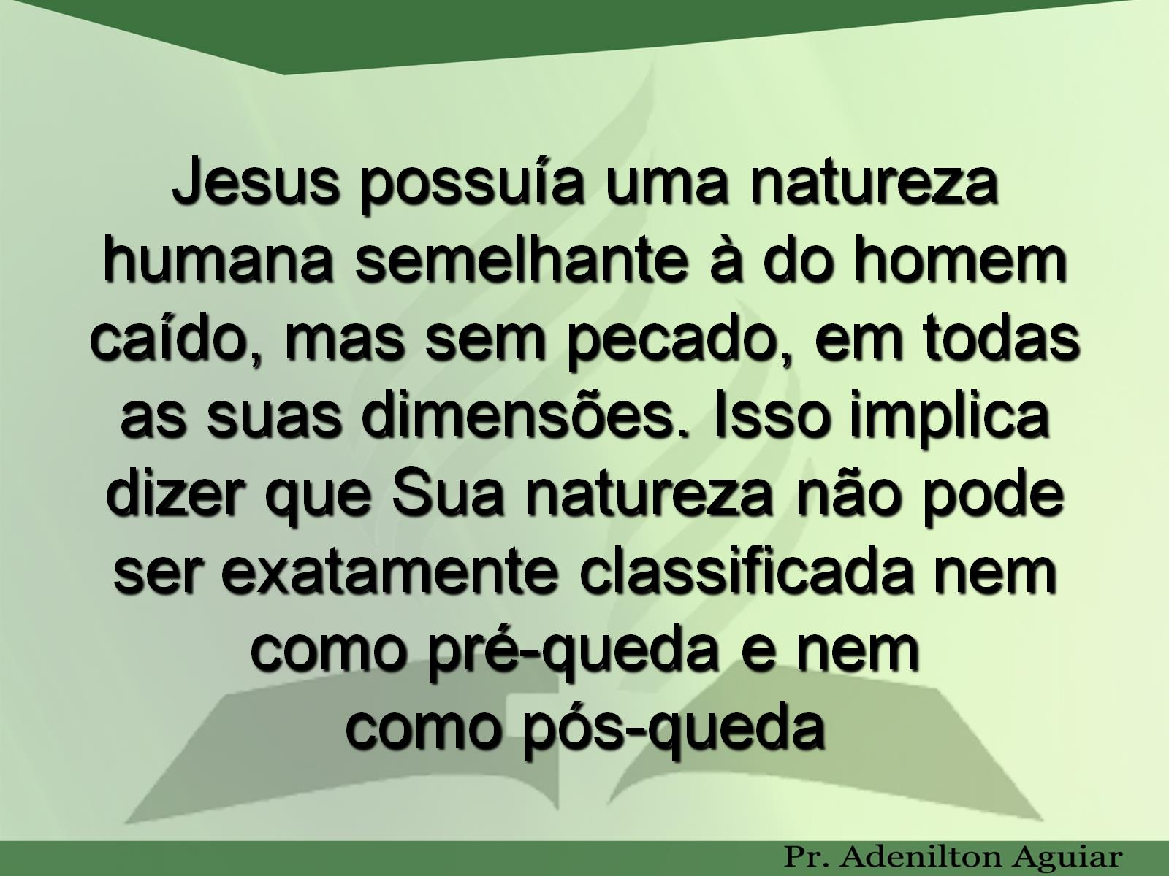
Jesus possuía uma natureza humana semelhante à do homem caído, mas sem pecado, em todas as suas dimensões. Isso implica dizer que Sua natureza não pode ser exatamente classificada nem como pré-queda e nem como pós-queda

Slide 25
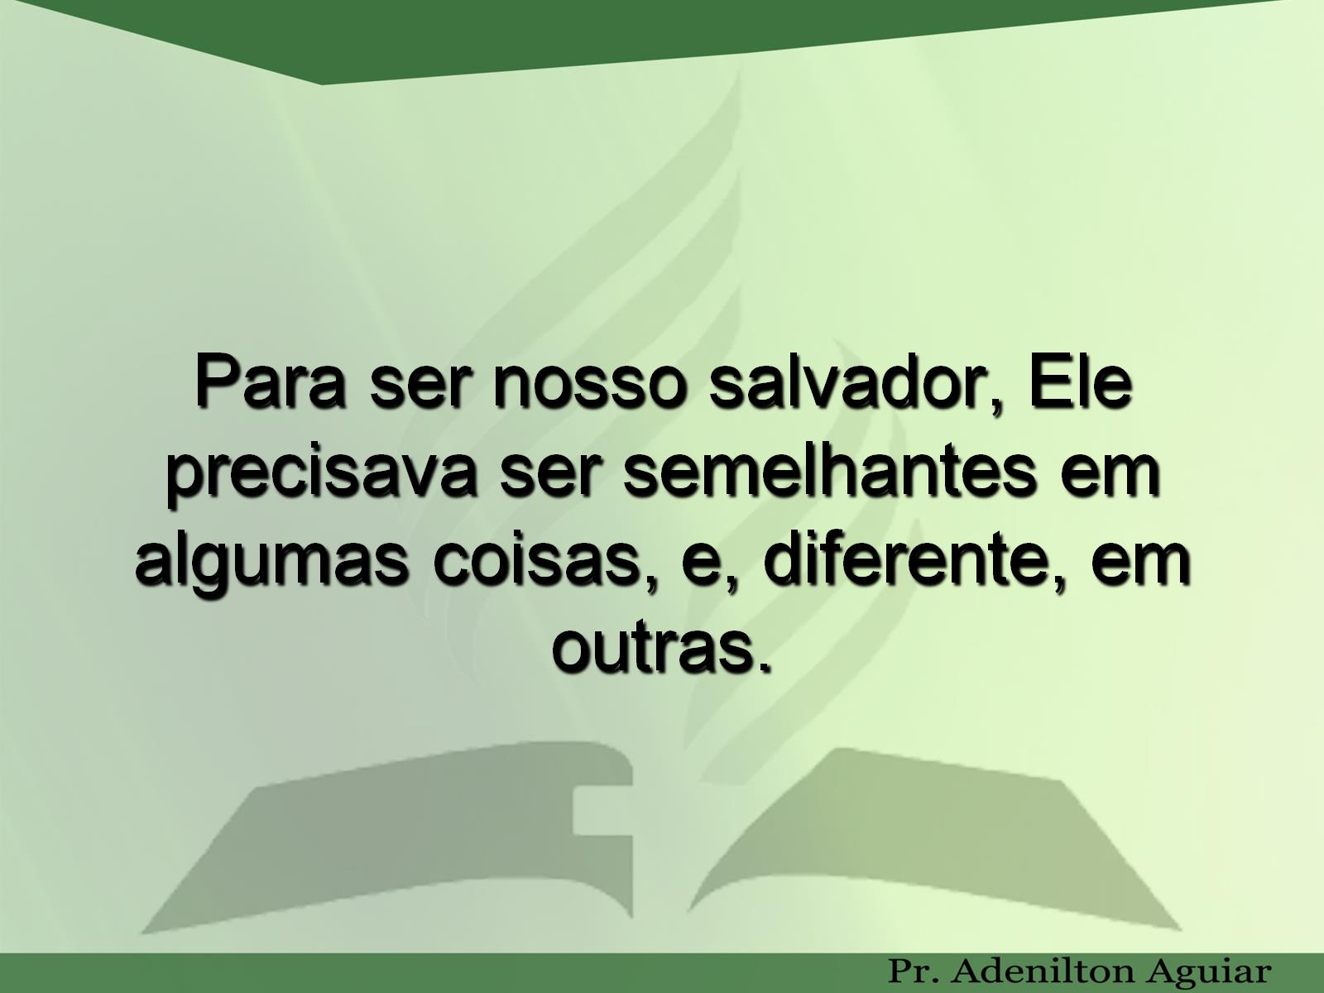
Para ser nosso salvador, Ele precisava ser semelhantes em algumas coisas, e, diferente, em outras.

Slide 26
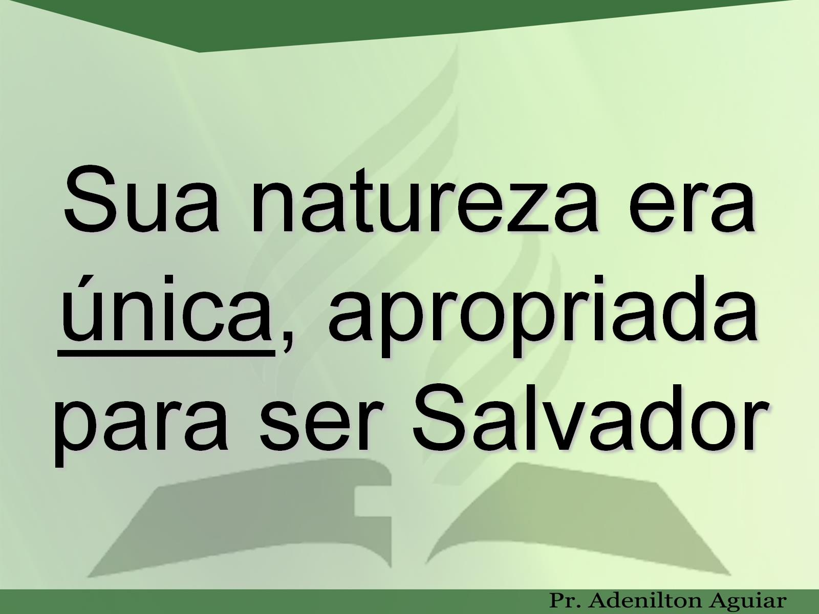
Sua natureza era única, apropriada para ser Salvador

